Slide 1
JEJU BEER COMPANY PROJECT
KIM JONGWON
Notes:
페이지 주제는 제주맥주 페이지 리뉴얼로 잘 알려지지 않은 제주맥주를 홍보하기 위해 주제를 선정했으며 새로운 맥주를 찾는 모든 성인을 타겟으로 제작했습니다.
컨셉은 밀맥주의 부드러움과 제주 유기농 감귤껍질의 산뜻함을 표현하는 것입니다.

Slide 2


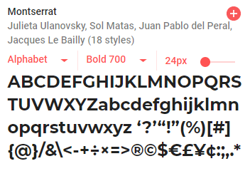
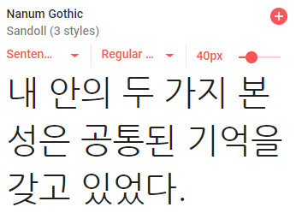

DESIGN CONCEPT
Sitemap
Main
STORY
JEJU BEER
BREWERY
TOUR
RESEVATION
CONTACT US
Font
Color
#37BDCA
#F48473
#FFFFFF
#00000
Notes:
사이트맵은 메인, 스토리, 제주비어, 브루어리, 투어, 레저베이션, 컨택트 어스 일곱가지로 구성했고
영어폰트로 몬세라트, 한글폰트로 나눔고딕을 사용했습니다.
컬러는 제주맥주 심볼을 이용해서 주조색으로 민트색, 강조색으로 오렌지색을 사용했습니다.

Slide 3
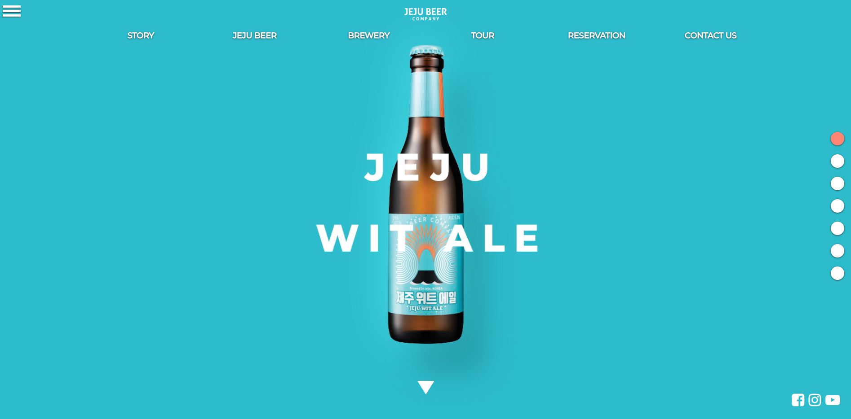
MAIN
Notes:
메인은 제주맥주 이미지가 좌측에서 중앙으로 애니메이트 되게 만들었고 우측 하단에 공식 페이스북, 인스타그램, 유튜브 링크를 삽입해서 최신정보를 얻을 수 있게 했습니다.
상단 메뉴와 우측의 페이지네이션을 클릭해서 해당 컨텐츠 위치로 이동할 수 있습니다.

Slide 4
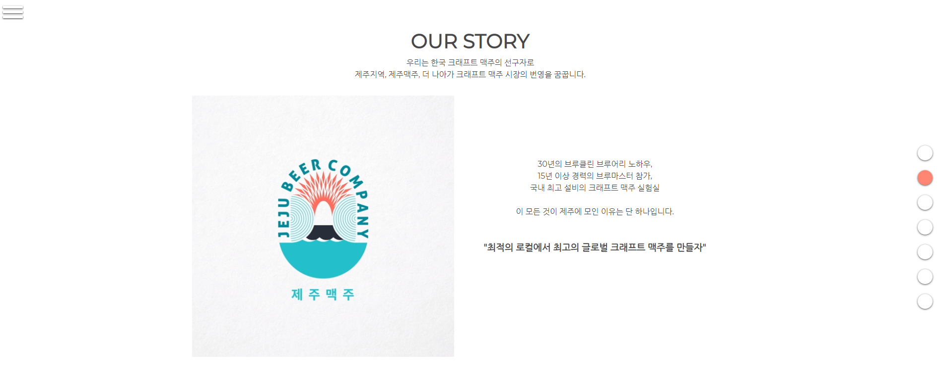
STORY
Notes:
스토리에선 맥주회사를 제주도에 설립하게 된 배경을 설명합니다.

Slide 5
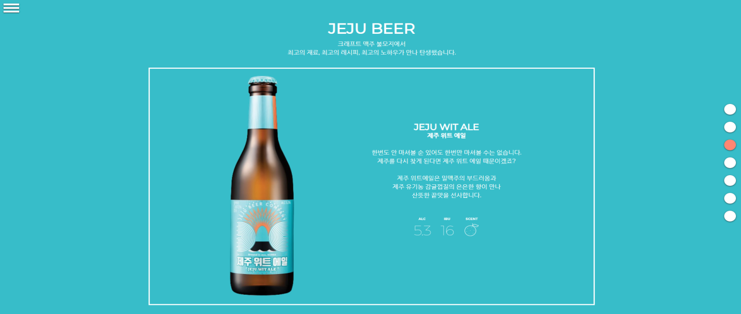
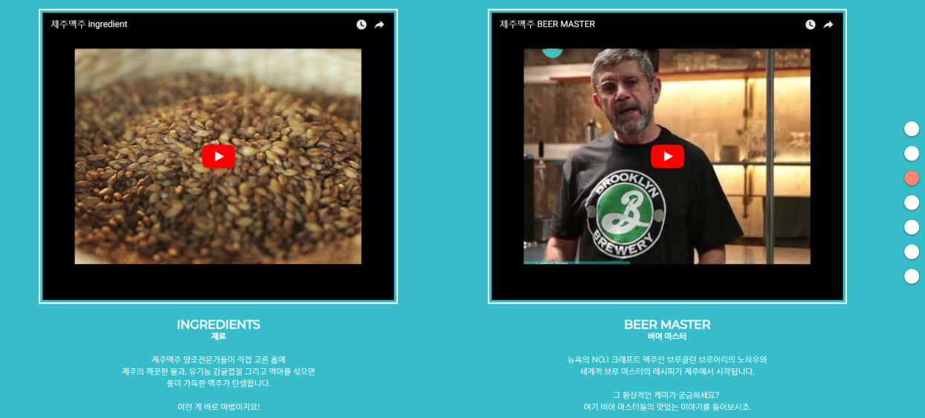
JEJU BEER
Notes:
이 부분은 제주맥주의 맛과 향에 대해 설명하는 부분이고 맥주를 만들기 위한 제주도만의 재료와 노하우에 관한 동영상을 볼 수 있습니다.

Slide 6
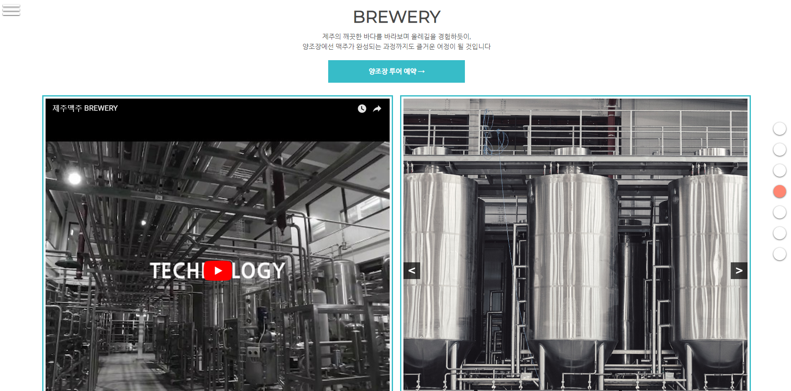
BREWERY
Notes:
제주맥주가 생산되는 브루어리를 사진과 동영상으로 볼 수 있고 양조장 투어 예약버튼을 통해 예약페이지로 이동할 수 있습니다.

Slide 7
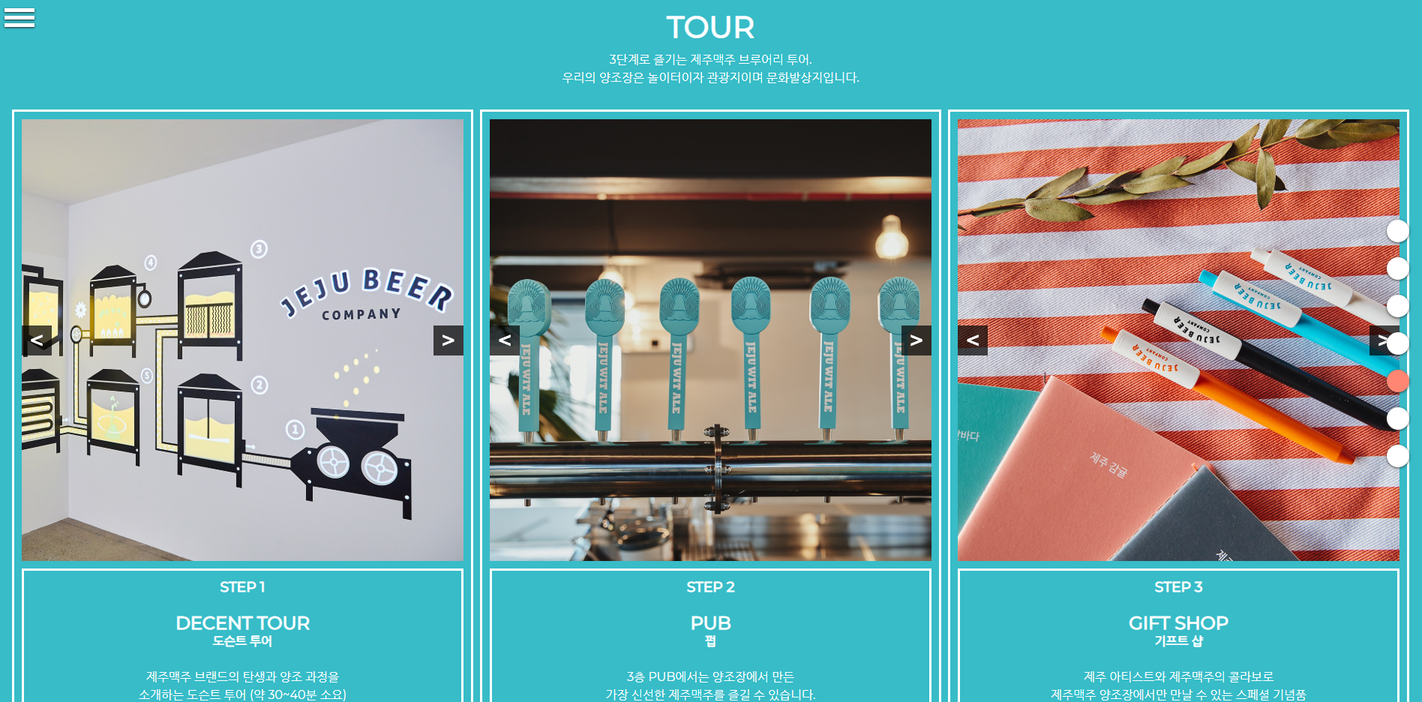
TOUR
Notes:
투어에서는 도슨트 투어, 펍, 기프트샵 3단계로 진행되는 양조장 견학에 대해 설명하는 부분이며 각 단계에 관한 사진을 함께 볼 수 있습니다.

Slide 8
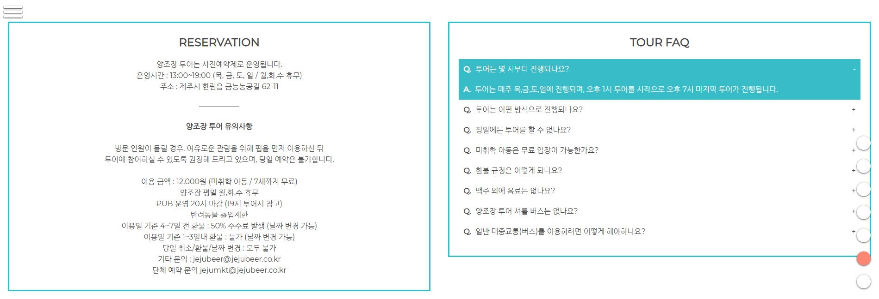
RESERVATION
Notes:
양조장 투어 예약에 관해 설명하는 부분입니다. 우측에 아코디언 메뉴로 만든 FAQ를 통해 상세정보를 얻을 수 있습니다.

Slide 9
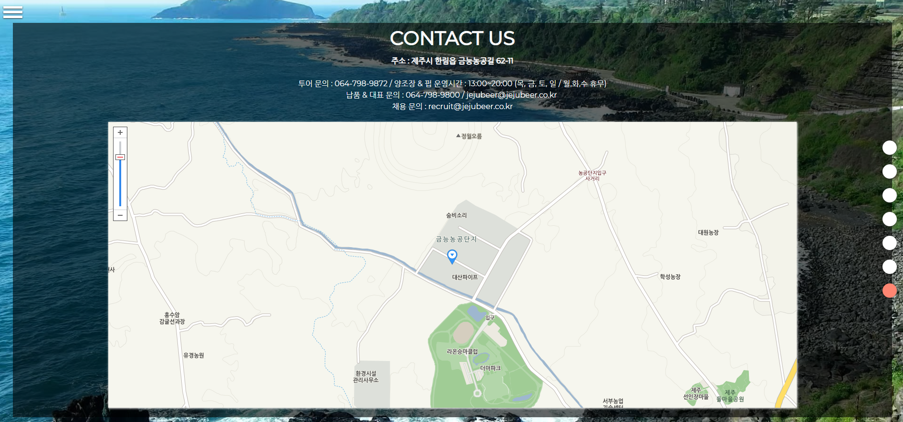
CONTACT US
Notes:
컨택트어스에서는 다양한 문의사항에 관한 내용과 회사의 주소, 지도를 볼 수 있습니다.

